Slide 1
Tabeller i DDK
Harriet Aagaard
Kungliga biblioteket, Februari 2022

Slide 2
Tabeller
Tabeller
T1. Standardindelningar
T2. Geografiska områden mm
T3. A-C. Indelningar för konstarterna, särskilda litteraturer, särskilda litteraturformer
T4. Indelningar för särskilda språk och språkfamiljer
T5. Etniska och nationella grupper
T6. Språk

Slide 3
Tabell 2 Geografiska områden, historiska perioder, biografi
T2--001-T2—008 Standardindelningar
T2—009 Historia
T2—01- T2—05 Historiska perioder
T2—1 Områden, regioner, platser i allmänhet; oceaner och hav
T2—2 Biografi
T2—3 - T2—9 Särskilda världsdelar, länder, orter; utomjordiska världar

Slide 4
T2-1 – Områden, regioner, platser, hav
Vidarindelning efter typ av områden, regioner, platser i allmänhet
Inte bundna till geografisk plats
T2--11 Kalla zoner
T2--12 Tempererade zoner
T2--13 Tropikerna (tropisk klimatzon)
T2--14 Mark och landformer
T2--15 Områden efter typ av vegetation
T2--16 Luft och vatten
T2--17 Socioekonomiska områden
T2--18 Övriga typer av områden på jorden
T2--19 Rymden

Slide 5

T2-1 – Områden, regioner, platser, hav - exempel
333.720913 Nationalparker – tropikerna
333.72 Bevarande och skydd
T1-09 ...geografi
T2-13 Tropikerna

Slide 6
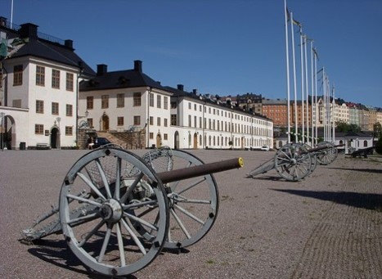
T2 via tabell 1
T2—3 - T2—9 Särskilda världsdelar, länder, orter; utomjordiska världar
725.18 Militära byggnader
T1-09 …geografi
T2-485 Sverige
725.1809485
Militära byggnader i Sverige

Slide 7

Tabell 2 direkt
320.9485 Svensk politik
320 Statsvetenskap
320.91-320.99 …geografi
T2-485 Sverige
Tillfoga till basnummer 320.9 notation T2--1-T2--9 från tabell 2,
t.ex., politiska förhållanden i Egypten 320.962

Slide 8
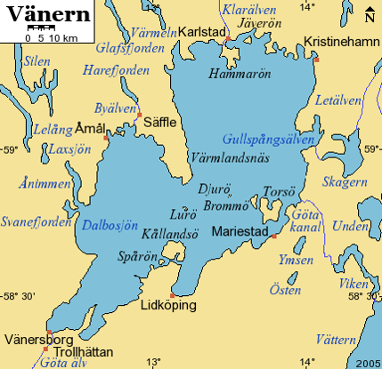
Tabell 2 – Geografiska områden
Alla världsdelar, länder och andra geografiska områden
Sök i index:
  Regioner, länder, sjöar mm
T2-4867 Västra Götalands län
Här placeras Vänern
T2-4867342 Mölndals kommun
Koder för svenska kommuner finns med i Svenska WebDewey

Slide 9
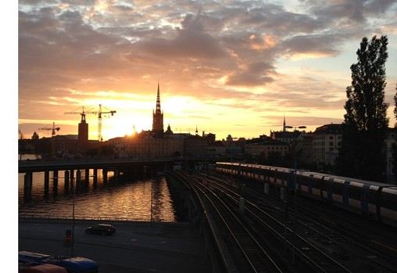
Tabell 2 - 930-990 historia
Alla länders och områdens historia är byggt av 930-990 för historia och tabell 2 för land eller område.
Men, alla länder finns färdiga i 900 med de tidsperioder som gäller för respektive land
948.7 Svealand
T2--487352 Stockholm
948.7352 Stockholms historia

Slide 10
Nummerbyggnad under 930-990
Basnummer 9 + T2
Området måste utgöra “ungefärligen det hela” i T2 – annars ingen utbyggnad
Viktig tilläggstabell under 930-990
Läs 930-990 manualanvisning och studera flödesschema
All nummerbyggnad styrs av tilläggstabeller och särskilda anvisningar
Följ anvisningarna!

Slide 11
930-990 exempel
948.5 Sverige - historia
948.5036 Sverige - historia - 1700-talet
948.500223 Sverige - historia – kartor
00 2 nollor för standardindelning i tilläggstabell under 930-990 (starta att bygga vid 930-990)
948.50360223 Sverige - historia - 1700-talet – kartor
T1--0223 Kartor

Slide 12
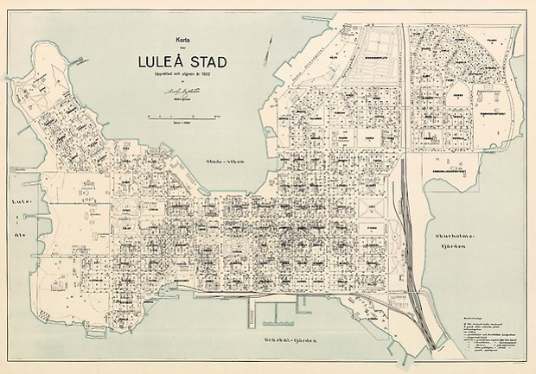
930-990 exempel 2
948.8842 Luleå - historia
(9 + T2)
948.8842036 Luleå - historia - 1700-talet
(9 + T2 + historisk period från schemat)
948.884200223 Luleå - historia - kartor
(930-990=> 9 + T2 + 00223 från tilläggstabell under 930-990)
948.88420360223 Luleå - historia - 1700-talet – kartor
(0223 från T1 efter tillägg enligt manual för 930 -990)

Slide 13
Tabell 2 - 913-919 geografi
Alla länders och områdens geografi finns i 913-919 och byggs med tabell 2 för land eller område.
913.2 Geografi och resor gällande forntidens Egypten
(91 + T2—32)
914.4 Geografi och resor gällande Frankrike
(91 + T2—44)

Slide 14
Nummerbyggnad under 913-919
Basnummer 91 + T2
Området måste utgöra “ungefärligen det hela” i T2 – annars ingen utbyggnad.
Viktig tilläggstabell under 913-919
Läs 913-919 manualanvisning och studera flödesschema
All nummerbyggnad styrs av tilläggstabeller och särskilda anvisningar
Starta vid 913-919 & följ anvisningarna!

Slide 15
Tilläggstabell för resor
04 Resor, upptäckter, utforskning, guideböcker
06 Anläggningar för resenärer
061 Hotell
062 Turistanläggningar
064 Bed and breakfast
066 Vandrarhem
068 Campingplatser
[se tilläggstabell under 913-919]

Slide 16
913-919 - exempel resehandböcker
(alla publicerade under 2020)
Walking tours of Paris 914.436104842
91 + T2—44361 + 04 + 842 (från 944.0842)
Guide to Sydney hotels 919.44106172
91 + T2—9441 + 061 + 72 (från 994.072)
Guide to bed and breakfasts in Norway 914.8106452
91 + T2—481 + 064 + 52 (från 948.1052)

Slide 17
Nummerbyggnad under 940-990 - krig
940-990:34-39 Deltagande av särskilda länder och orter
Tillfoga till basnummer 940.3 notation T2—4 - T2--9 från tabell 2, t.ex. Frankrikes deltagande 940.344
940.3 Första världskriget
T2 -44 Frankrike

Slide 18
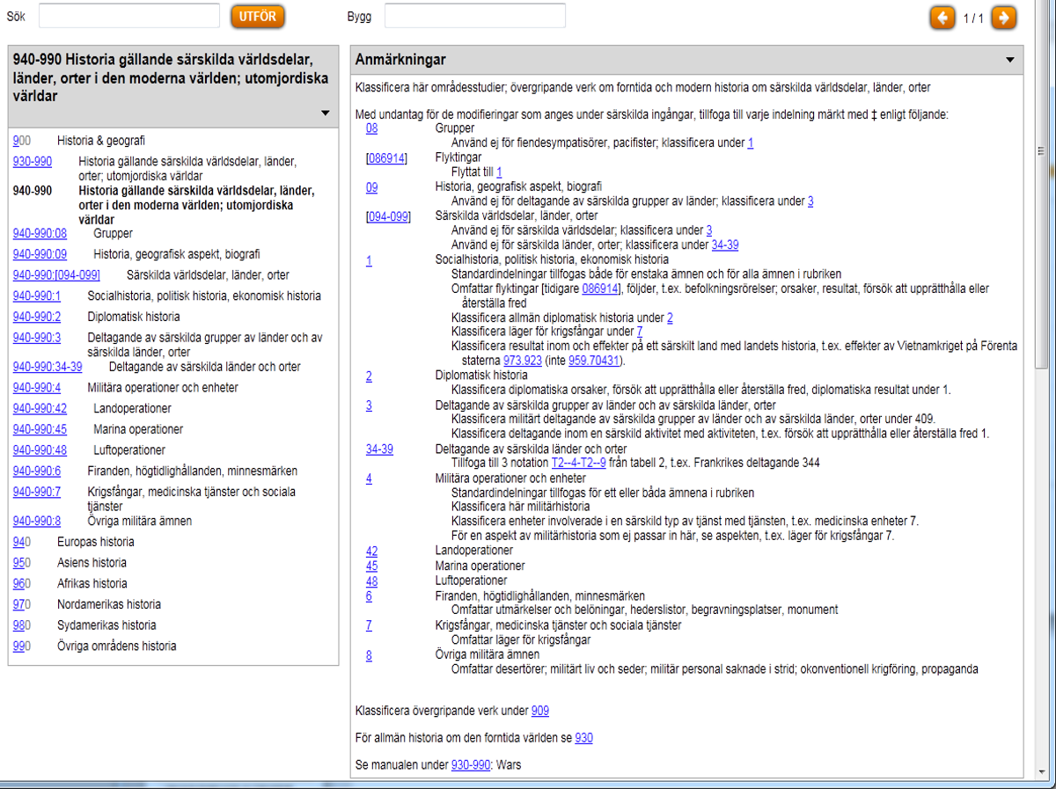
940-990 tilläggstabell för krig

Slide 19
Krig
Vissa krig har egna nummer, t.ex. Första världskriget 940.3, Andra världskriget 940.53
Manualanmärkning under 930–990 täcker omfattande aspekter på krig; undersektioner omfattar:
  Krig: Pågående krig
  Krig: Samlingar om krig
  Krig: Slag och andra militära aktiviteter
  Krig: Militära enheter
  Krig: Personliga berättelser
  Krig: Ockuperade länder
  Krig: Ett områdes historia inte med krigets historia

Slide 20
Krig - exempel
940.277089924 Judiska krigsfångar under Napoleonkrigen
940.27 Perioden under Franska revolutionen och Napoleon I, 1789-1815
7 Krigsfångar (från tilläggstabell under 940-990)
T1--089 Etniska o nationella grupper
T5--924 Judar
940.2745 Naval operations in the Napoleonic Wars
940.27 Perioden under Franska revolutionen och Napoleon I, 1789-1815
45 Marina operationer (från tilläggstabell under 940-990)
Notes:
940.271089924
940.27 ‡Perioden under Franska revolutionen och Napoleon I, 1789-1815
‡Tillfoga enligt anvisningar under 940-990
+940-990:1 Socialhistoria, politisk historia, ekonomisk historia
+T1--089
Tillfoga till basnummer T1--089 notation T5--1-T5--9 från tabell 5, t.ex. grupper av italienskt ursprung T1--08951, grupper av italienskt ursprung i Förenta staterna T1--08951073
+T5--924Hebréer, judar, israeler

Slide 21
Tabell 5. Etniska och nationella grupper
Grupper av personer efter etniskt och nationellt ursprung
Tillfogas genom T1--089 och genom anvisningar i tabeller och schemat
Rasgrupper nämns i samband med ett par större etniska grupper, t.ex. klassificeras svarta av afrikanskt ursprung under T5--96 Afrikaner och folk av afrikanskt ursprung
Om inget annat anges föredra etnicitet framför nationalitet
Tabell 5

Slide 22

Tabell 5 via tabell 1
738.089924 Keramisk konst av judar
738 Keramisk konst
T1—089 Etniska och nationella grupper
T5—924 Judar

Slide 23
Tabell 5 och standardindelningar
När T5 läggs direkt till ett basnummer kan man lägga till hela T1
När T5 läggs efter T1—089 finns kan man inte lägga till T1 igen
738.089924 Keramisk konst av judar (utställningskatalog)
Inte tillägg av T1—074

Slide 24
Tabell 5 – etniska grupper
305.89240485 Judar i Sverige (sociologi)
305.81-305.89 Särskilda etniska och nationella grupper
Tillfoga till basnummer 305.8 notation T5--1-T5--9 från tabell 5
T5--924 Judar
0 Fasettindikator - Anvisning vid T5 om att land kan läggas till efter 0
T2--485 Sverige

Slide 25
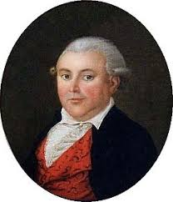
Tabell 5 - gruppers historia
305.89240485 Judar i Sverige (sociologi)
Jämför
948.5004924 Judarnas historia i Sverige

Slide 26
Manualanvisning ger vägledning
306 vs. 305, 909, 930-990 Grupper av personer vs kultur och sociala institutioner vs historia
Använd 305 för grupper av personer, t.ex., kvinnor som en social kategori 305.4. Använd 306 för sociala institutioner, t.ex. familj 306.85. Använd numret för den sociala institutionen under 306, plus notation T1--08 från tabell 1, för en särskild grupps roll i den särskilda sociala institutionen i samhället, t.ex. kvinnor i familjen 306.85082
Använd 909 och 930-990 för grupper av personers roll i historien, och för berättelser om stora händelser som skapar historia. Använd särskilt 909 och 930-990 för etniska och nationella gruppers historia.
Vid tveksamhet, föredra följande ordning: 306, 305, 909, 930-990.

Slide 27
Tabell 5 och 930-990 - exempel 1
971.100431 History of the Germans in British Columbia
971.1 British Columbia
004 Etniska och nationella grupper (tilläggstabell under 930-990)
T5--31 Tyskar

Slide 28
Tabell 5 och 930-990 - exempel 2
971.13300431 History of the Germans in Vancouver, British Columbia
971.1 British Columbia
T2-33 Vancouver (T2—71133)
004 Etniska och nationella grupper (tilläggstabell under 930-990)
T5--31 Tyskar

Slide 29
Tabell 5 och 930-990 - exempel 3
972.812016 Archaeology of the ancient Maya in Petén department, Guatemala
972.81 Guatemala
972.811-972.818 Orter i Guatemala
T2--2 Departementet Petén (T2—72812)
016 Mayaperioden, ca. 300-ca. 900 (från 972.81016 enligt anvisningar under 01-09 historiska perioder under 930-990 tilläggstabell)
OBS: Anvisningar i tilläggstabell under 930-990 vid 004 Etniska och nationella grupper: “Klassificera inhemska grupper i förhistorisk tid med perioden”

Slide 30
Tabell 5 och 909.04 - exempel
909.0496 African diaspora: a global perspective
909.04 (Världs) historia gällande etniska och nationella grupper
T5--96 Afrikaner
909.049607 African diaspora in the 18th century
909.04 Historia gällande etniska och nationella grupper
T5--96 Afrikaner
0 Fasettindikator
7 1700-talet (period från de nummer som följer 909 i 909.7)

Slide 31
Översikt tabell 4
T4--1-T4—5 Beskrivning och analys av standardspråk
—1 Skriftsystem, fonologi, fonetik
—2 Etymologi
—3 Lexikon, ordböcker
—5 Grammatik
—7 Historiska och geografiska varianter, moderna icke-geografiska varianter
—8 Standardspråk (normativ lingvistik)

Slide 32
Språkliga element från tabell 4
Språk | Basnummer | Etymologi | Lexikon | Grammatik
 |  | -2 | -3 | -5
Engelska | 420 | 422 | 423 | 425
Svenska | 439.7 | 439.72 | 439.73 | 439.75
Kinesiska | 495.1 | 495.12 | 495.13 | 495.15
Finska | 494.541 | 494.5412 | 494.5413 | 494.5415

Slide 33
Tabell 4 val av nummer (1)
T4--1-T4—5 Beskrivning och analys av standardspråk
Bara standardspråk
T4—7 Historiska och geografiska varianter, moderna icke-geografiska varianter
Beskrivning och analys av varianter av ett språk, t.ex. dialekter
Kan för många språk byggas ut geografiskt, utfört i schemat

Slide 34
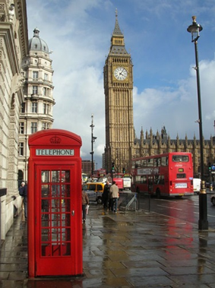
T4—7 Geografiskt tillägg
427.9421 Cockney, engelsk dialekt
427.94-427.99 Historiska och geografiska varianter, moderna
icke-geografiska varianter av engelska i särskilda…
Tillfoga till 427.9 notation T2--4-T2--9 från tabell 2
T2—421 London

Slide 35
Tabell 4 val av nummer (1) - exempel
439.77 Ordbildning i svenskt slang
Svenska 439.7
Slang T4—7
Ordbildning T4—592
Jämför:
Ordbildning i svenska språket 439.7592

Slide 36
Tabell 4 val av nummer (2)
T4--1-T4—5 Beskrivning och analys av standardspråk
Deskriptiv lingvistik, beskriver hur människor faktiskt talar och skriver
T4—8 Standardspråk (preskriptiv lingvistik)
Alla verk som har som syfte att lära ut korrekt språkbruk, hur man bör tala och skriva

Slide 37

Tabell 4 val av nummer (2) - exempel 1
439.75 Konstruktioner i interaktion : de e som resurs i samtal
ÄO: Svenska språket -- opersonliga konstruktioner
439.7 Svenska
T4—5 Grammatik
Opersonliga konstruktioner finns som indexterm

Slide 38

Tabell 4 val av nummer (2) – exempel 2
439.78 Respons : svenska för gymnasiet
ÄO: Svenska språket -- läromedel
439.7 Svenska
T4—8 Språkbruk
Läromedel är krångliga – läs i Metadatabyrån

Slide 39

Teckenspråk
419 + land från T2 + 0 + T4
Exempel:
419.485056 Verb i svenskt teckenspråk
419.4-419.9 Teckenspråk som anv. .. döva, döva- hörande
T2--485 Sverige (enligt anvisning under 419.4-419.9)
0 Fasettindikator (enligt anvisning under 419.4-419.9)
T4--56 Verb (enligt anvisning under 419.4-419.9)

Slide 40
Tabell 6 Språk
Innehåller språk och språkfamiljer
Används för att bygga nummer för vissa ovanliga språk
Används för att lägga till ytterligare ett språk i ett nummer
Används inom andra delar av schemat för att uttrycka att något gäller ett visst språk
Används endast enligt anvisning

Slide 41
Tabell 6 lägga till fler språk
442.421 Engelska lånord i franskan
Franska
441-448 Indelningar av franska
T4--241- T4--249 Språkliga element från särskilda främmande språk (Lånord i index)
T4--24 Språkliga element från särskilda….
T6--21 Engelska (enligt anvisning under T4--241-T4—249)

Slide 42

Tabell 6 - språk som tillägg - exempel (1)
220.5397 Svenska bibelöversättningar
220.5 Bibelöversättningar
T6--397 Svenska (enligt anvisning under 220.53-220.59)

Slide 43
Tabell 6 – språk som tillägg - exempel (2)
033.97 Allmänna uppslagsverk på svenska
03 Uppslagsverk
T6--397 Svenska
054.1 Allmänna tidskrifter på franska
05 Allmänna seriella resurser
T6--41 Franska
398.9951 Kinesiska ordspråk
398.9 Ordspråk
T6--951 Kinesiska

Slide 44
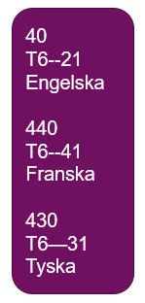
T4—32 – T4—39 - Tvåspråkiga lexikon
Tillfoga till basnummer T4—3 notation 2—9 från tabell 6…
Ett tvåspråkigt lexikon med uppslagsord på ett av språken klassificeras
med det språket, t.ex. ett engelsk-franskt lexikon 423.41.
Ett tvåspråkigt lexikon med uppslagsord på båda språken avsett för talare av det ena språket
klassificeras med det andra språket, t.ex. ett tvåspråkigt lexikon med uppslagsord på franska och engelska men introduktion och förklaringar endast på franska klassificeras på engelska under 423.41.
Ett tvåspråkigt lexikon med uppslagsord på båda språken avsett för talare av båda språken klassificeras med det språk som kommer sist i 420-490, t.ex. fransk-tyska, tysk-franska lexikon 443.31

Slide 45
Tvåspråkigt lexikon – exempel 1
439.823397 Norsk-svenskt lexikon
(Norska-svenska, med uppslagsord på norska)
439.82 Norska
T4--3 Lexikon
T6—397 Svenska
Enligt anvisningarna under T4--2–3T4-9 Tvåspråkiga lexikon

Slide 46
Tvåspråkigt lexikon – exempel 2
439.733982 Svensk-norskt lexikon
(Norska-svenska, svenska-norska. Skriven för norrmän)
439.7 Svenska
T4--3 Lexikon
T6—3982 Norska
Enligt anvisningarna under T4--2–3T4-9 Tvåspråkiga lexikon

Slide 47
Tvåspråkigt lexikon – exempel 3
439.823397 Norsk-svenskt lexikon
(Norska-svenska, svenska-norska. Skriven för talare av båda språken)
439.82 Norska
T4--3 Lexikon
T6—397 Svenska
Enligt anvisningarna under T4--2–3T4-9 Tvåspråkiga lexikon
Klassificera på det språk som kommer sist i 420-490

Slide 48
Lexikon inom särskilda ämnen
Ämnet + T1-03
Gäller även tvåspråkiga lexikon inom ett ämne
340.03 Svenskt-engelskt juridiskt lexikon
34 Juridik
0 Extra nolla enligt anvisning under 340 (340.02-340.09 Standardindelningar)
T1--03 Lexikon
OBS! Språk kan inte läggas till. Använd ämnesord!

Slide 49
Tabell 3A. Enskilda författare
–1 Poesi
–2 Dramatik
–3 Romaner och noveller
–4 Essäer
–5 Tal
–6 Brev
–8 Diverse skrifter
Prioriteringstabell: Dramatik före Poesi - i övrigt i T3A:s ordning

Slide 50

Tabell 3A - en författare – av och om
839.7 Svensk litteratur
839.718 Poesi
839.728 Dramatik
839.738 Romaner och noveller
En svensk författare som börjat skriva efter år 2000

Slide 51
Perioder i 800
Särskild tilläggstabell under varje litteratur
Exempel: 839.7 Svensk litteratur
1 Medeltiden till 1519
2 Reformationstiden, 1520–1639
3 1640-1739
4 1740-1779
5 Gustavianska tiden, 1780-1799
6 1809-1909
62 1809-1830
64 1830-1879
67 1879-1909
7 1909-1999
72 1909-1945
74 1945-1999
8 2000-

Slide 52
Tabell 3B
– 01-07 Standardindelningar
– 08 Samlingar av litterära texter i fler än en form (antologier)
– 09 Historia, beskrivning, kritik av verk i fler än en form
– 1-8 Särskilda former

Slide 53
Tabell 3B - Särskilda former
– 1 Poesi
– 2 Dramatik
– 3 Romaner och noveller
– 4 Essäer
– 5 Tal
– 6 Brev
– 7 Humor och satir
– 8 Diverse skrifter
Alla dessa kan indelas ytterligare, till skillnad från T3A

Slide 54
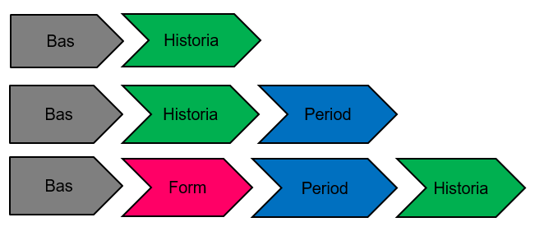
Tabell 3B - citeringsordning historia…
Likadant för samlingar

Slide 55
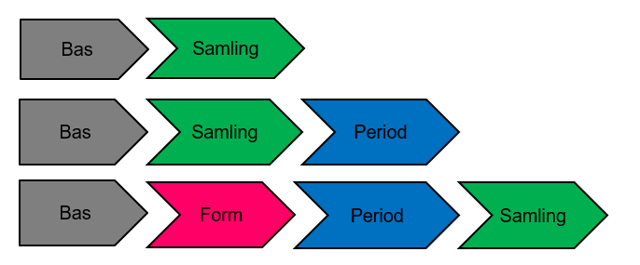
Tabell 3B - citeringsordning samling
Likadant för historia & analys

Slide 56
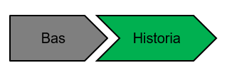
Tabell 3B – exempel litteraturhistoria (1)
839.709 Svensk litteratur historia
839.7 Svensk litteratur
09 Historia & analys

Slide 57

Tabell 3B – exempel litteraturhistoria (2)
839.7090074 Svensk litteratur historia 1945-1999
839.7 Svensk litteratur
Historia & analys från särskilda perioder
74 1945-1999

Slide 58

Tabell 3B – exempel litteraturhistoria (3)
839.71709 Svensk litteratur – poesi – 1900-talet – historia
839.7 Svensk litteratur
1 Poesi
7 1900-talet
09 Historia & analys

Slide 59
Tabell 3C (1)
T3C: Notation som kan tillfogas enligt anvisningar i :
T3B
700.4 (särskilda ämnen i konsten)
791.4 (film, radio, television)
808-809
T3B följs och kompletteras av T3C, som utökar ämnen för nummerbyggnation inom T3B

Slide 60
Tabell 3C (2)
–001-009 Standardindelningar
–01-09 Särskilda perioder
–1 Konst och litteratur med särskild stil, stämning, perspektiv
–2 Litteratur med särskilda drag och egenskaper
–3 Konst och litteratur som behandlar särskilda teman och ämnen och med särskilda drag
–4 Litteratur som betonar ämnen
–8 Litteratur för och av personer ur etniska och nationella grupper
–9 Litteratur för och av andra särskilda grupper

Slide 61
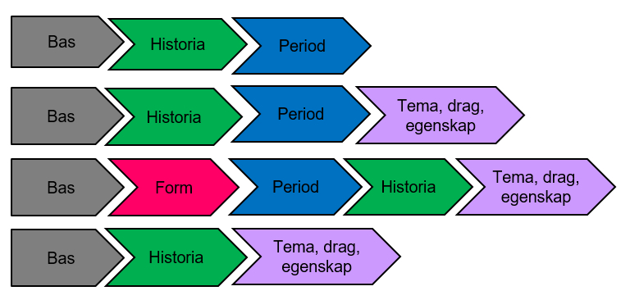
Tabell 3C - citeringsordning (1)

Slide 62
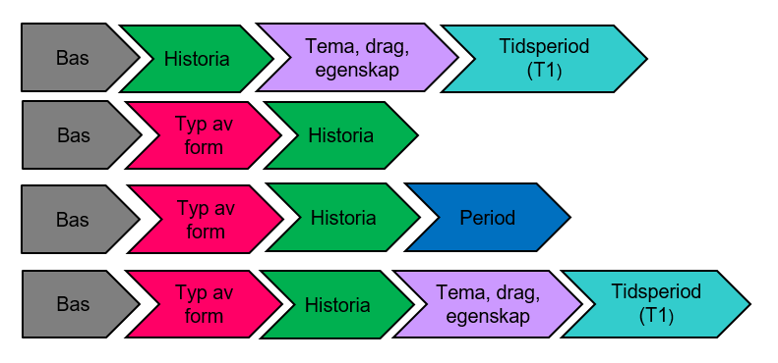
Tabell 3C – citeringsordning (2)

Slide 63

Tabell 3C – exempel litteraturhistoria (1)
839.7099287 Svenska kvinnliga författare historia
839.7 Svensk litteratur
09 Historia & analys
9287 Kvinnor
T3B—091 – T3B—099 Litteratur med särskilda drag...ämnen..

Slide 64

Tabell 3C – exempel litteraturhistoria (2)
839.70992870904 Svenska kvinnliga författare historia 1900-talet
839.7 Svensk litteratur
09 Historia & analys
9287 Kvinnor
0904 1900-talet (Tabell 1)

Slide 65

Tabell 3C – exempel litteraturhistoria (3)
839.73087209 Svenska deckare historia
839.7 Svensk litteratur
30872 Deckare
09 Historia & analys

Slide 66

Tabell 3C – exempel litteraturhistoria (4)
839.7308720907 Svenska deckare historia 1900-talet
839.7 Svensk litteratur
30872 Deckare
09 Historia & analys
0 Fasettindikator
7 1900-talet

Slide 67

Tabell 3C – exempel litteraturhistoria (5)
839.7308720992870904 Svenska kvinnliga deckare historia 1900-talet
839.7 Svensk litteratur
30872 Deckare
09 Historia & analys
9287 Kvinnor
0904 1900-talet (T1)

Slide 68
Sammanfattning (1)
T1 = standardindelningar
kan läggas till när det passar – utan anvisning
T2 – T6 läggs till efter anvisning i schemat
T2 + läggs till efter anvisning i T1—093 - T1--099
T5 + läggs till efter anvisning i T1--089

Slide 69
Sammanfattning (2)
Läs anvisningarna!

Slide 70
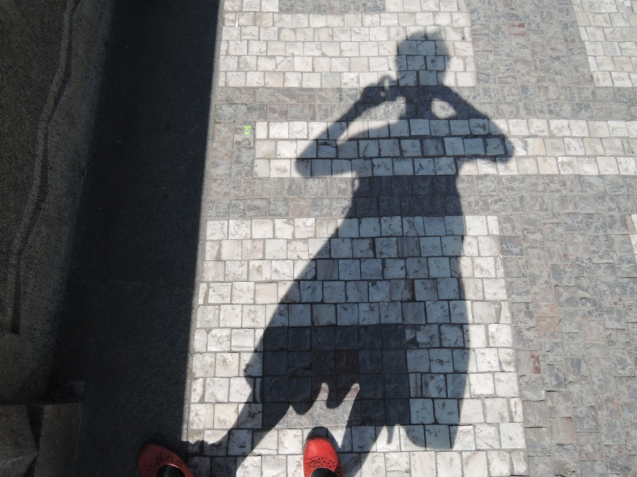
Vill du veta mer?
Metadatabyrån
harriet.aagaard @ kb.se
dewey @ kb.se

